Slide 1
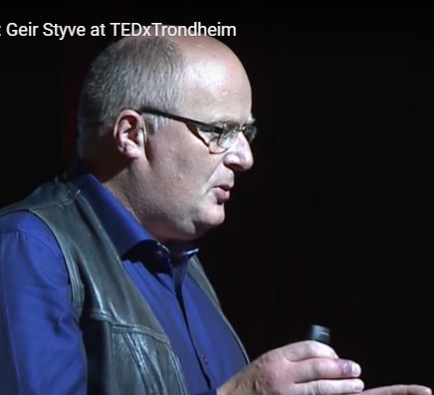
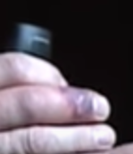
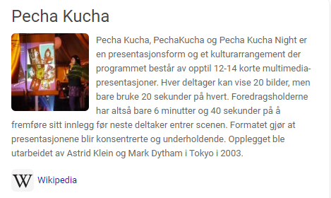
Persentasjonsteknikk. Presist. Kortfattet
10 – 20 - 30 metoden
Pecha Kucha
Ted- formatet

